Slide 1



Slide 2
Áreas de Gobierno
Las áreas claves de gobierno incluyen entre otras:
  Gestión de riesgos
  Gestión de clasificación de datos
  Seguridad de red
  Acceso a sistemas
  Gestión de cambio
  Análisis de impacto en el negocio
  Reporte y administración de crisis
  Continuidad de la organización
  Monitoreo de la seguridad

Slide 3
Canales de Comunicación
Establecer canales efectivos de comunicación y reporte que apoyen las iniciativas de Gobierno de TI.
  El gerente de TI debería reportarle a un alto ejecutivo dentro de la organización.
  Establecimiento de métricas para medir la efectividad del Plan de TI.
  Las métricas deben ser reportadas periódicamente.
  Los reportes deben ser entregados a un grupo ejecutivo de alto nivel como la Junta Directiva.
  Algunas métricas deberían entregarse también a todos los empleados, con el fin de promover la conciencia del Plan de TI (Ej. a través de la Intranet, capacitaciones online, cursos formales, etc.)
  El gerente de TI también debe incrementar su conocimiento al relacionarse con organizaciones que promuevan Planificaciones de TI.

Slide 4
Canales de Comunicación
Con el fin de establecer canales efectivos de comunicación y reporte que apoyen las iniciativas de Gobierno de TI, el gerente debe tener un conocimiento fuerte en:
  Los enfoques centralizado y descentralizado utilizados en la coordinación en el Plan de TI.
  La función del grupo de dirección de TI.

Slide 5
Grupo de Gestión de TI
Funciones del grupo de dirección de TI.
  Proveer al gerente un contacto regular con los líderes de negocio.
  Facilitar al gerente el hacer contacto con los diferentes niveles de la organización, al proveer un canal de comunicación para asuntos relacionados con el Plan de TI.
  Proveer información al gerente acerca de cambios en la organización.

Slide 6
Enfoque Centralizado y Descentralizado
El carácter cultural de una organización a menudo determina si se utiliza un enfoque centralizado o descentralizado.
Sin importar cuál de estos enfoques se utilice, dicho Plan de TI, enfoque, debería:
  Estar estrechamente alineado con los objetivos de negocio.
  Estar patrocinado y aprobado por la alta gerencia.
  Ser monitoreado.
  Incluir el reporte y administración de crisis.
  Contar con procedimientos de continuidad organizacional.
  Contar con administración de riesgos.
  Contar con programas de entrenamiento.

Slide 7
Aspectos Legales y Regulatorios
Los aspectos legales y regulatorios, actuales o potenciales, que puedan afectar a la organización debe ser medido.
  Los gerentes de TI deben identificar y evaluar los aspectos legales y regulatorios que apliquen a su organización y puedan afectar a la organización.
  Asuntos legales y regulatorios asociados con los negocios por Internet, transmisión global y flujos de datos transfronterizos.
  Pólizas de seguros y condiciones impuestas comunes.
  Requisitos de contenido y retención que deben cumplir los registros del negocio.
  Requisitos de reporte y revelación.
Multas y riesgos en caso de no conformidad. Multas por incumplimiento de obligaciones legales
  Por Ej. El uso de software ilegal infringe la ley y puede causar sanciones legales contra empresas y personas. Se viola los derechos de la propiedad intelectual de la empresa que ha creado el programa y se puede recibir una denuncia.

Slide 8
Aspectos Legales y Regulatorios
Los gerentes de TI deben trabajar estrechamente con los asesores jurídicos para entender las implicaciones legales de las actividades.
Jurisdicciones diferentes emplean diferentes leyes para el comercio electrónico y la seguridad de la información, es por eso que se debe alinear el gerente de TI al marco legal y regulatorio de toda la organización.
Notes:
Knowledge of legal and regulatory issues associated with Internet business, global transmissions and transborder data flows (e.g., privacy, tax laws and tariffs, data import/export restrictions, restrictions on cryptography, warranties, patents, copyrights, trade secrets, national security)
This is an area that requires the information security manager to perform significant research. The legal and regulatory issues associated with Internet business, global transmissions and transborder data flows vary depending upon the organization’s location. Based on this, the information security manager must research those issues and understand which are applicable to their organization based on its type of business and its location.
For example, the European Union data protection directive notes that anything that personally identifies an individual is considered private. By contrast, the US under its constitution and free speech tenets believes that much of that information while personal, is not necessarily private.
In another example, a retail website which made a “lifetime guarantee” was considered a “gimmick” in Germany and a US company who made the offer was found in breech of the German law prohibiting such marketing gimmicks. Ultimately the company made a change to abide by the law.
Because of the complexity of this topic, it is unlikely that a sweeping directive by any one entity will likely have jurisdiction over the many countries affected by Internet commerce. This is an area that the information security manager should work closely with the organization’s legal counsel to identify and address the legal and regulatory issues.

Slide 9
Pólizas de Seguros Comunes
Algunos tipos de pólizas de seguros de las cuales los gerentes de TI deberían estar conscientes incluyen:
  Interrupción de Negocio
  Pérdida de datos críticos
  Responsabilidad legal con terceros
  Responsabilidad profesional
  Pérdida de propiedad de seguridad de la red
  Responsabilidad por el contenido en sitios Web
  Comunicación en caso de crisis
Notes:
Some insurance types that information security managers should be aware of include:
- Business interruption - Critical data loss
- Legal liability to others - Professional liability
- Network security property loss - Web content liability
- Crisis communication

Slide 10
Pólizas de Seguros Comunes
Las definiciones empleadas por los aseguradores incluyen:
  Evaluación de Riesgo – El Asegurado:
    Identifica amenazas razonablemente previsibles, internas o externas, que podrían implicar, el mal uso, la alteración o la destrucción de los recursos informáticos de sus clientes.
    Evalúa la probabilidad y daño potencial de estas amenazas, teniendo en cuenta la sensibilidad de la información de sus clientes.
    Evalúa la suficiencia de las políticas, procedimientos, sistemas de información del cliente y otros acuerdos establecidos para controlar los riesgos.
    Entrenar a sus empleados, según sea el caso, para implementar el plan de TI.
    Regularmente prueba los controles claves, sistemas y procedimientos conjuntamente con el programa de seguridad de la información. La frecuencia y la naturaleza de tales pruebas son determinadas por la valoración de riesgo del licenciatario.

Slide 11
Políticas de Seguridad de la Información-Alineada con el Plan de TI
Los pasos para establecer y mantener políticas de seguridad de la información pueden incluir:
  Implementar un proceso para el desarrollo y el mantenimiento de las políticas de seguridad.
  Indagar las políticas organizacionales existentes tales como políticas de seguridad del personal o seguridad física.
  Desarrollar la política basándose en plan de TI existentes.
  Incluir la revisión de las políticas de seguridad dentro del proceso de gestión de cambios corporativo (Plan de TI).
  Desarrollar un programa de conciencia en seguridad para educar a los empleados de la organización en aspectos relevantes de la política de seguridad.
  El proceso para alinear las políticas con los objetivos del negocio.
  Técnicas para el desarrollo de un modelo de mejora de procesos de negocio.
Notes:
Steps for establishing and maintaining security policies can include:
Implementing a process for the development and maintenance of security policies
Identifying the personnel responsible for various aspects of the security policy including approval
Researching existing organizational policies such as personnel and physical security policies
Developing the policy based on templates that already exist
Implementing a review of the security policy into the organization’s change management process
Developing an awareness program to educate the organizations employees on relevant aspects of the security policy
Note to instructor: Start a discussion stressing the importance of security policies and the difficulty (but common practice) of implementing technology solutions without strong and comprehensive security policies. Discuss how it is possible to implement a technology solution that fixes a security symptom without addressing the core vulnerability.

Slide 12
Alineando las Políticas con los Objetivos del Negocio
El gerente de TI debe asegurase de que las políticas de la organización estén alineadas con los objetivos de negocio al:
  Determinar si las inversiones en TI son proporcionales con el perfil de la organización y sus objetivos de negocio.
  Determinar si el plan de TI esta adecuadamente diseñadas e implementadas para desarrollar los procesos de negocio.

Slide 13
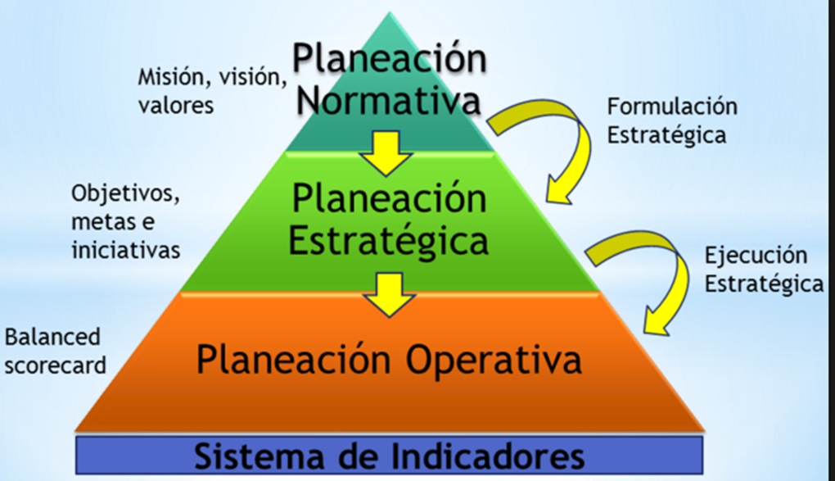
Elementos de un Plan de TI
El Gobierno asegura que se evalúan las necesidades, condiciones y opciones de las partes interesadas para determinar que se alcanzan las metas corporativas equilibradas y acordadas; estableciendo la dirección a través de la priorización y la toma de decisiones; y midiendo el rendimiento y el cumplimiento respecto a la dirección y metas acordadas.

Slide 14
Modelo de Mejora del Proceso de negocio
Las siguientes técnicas pueden ser utilizadas para desarrollar un modelo de mejora del proceso, de tal forma que se obtengan políticas y procedimientos repetibles y sostenibles:
  Apoyo de la alta gerencia.
  Conciencia del personal.
  Responsabilidad.
  Evaluación.
  Monitoreo.
  Comunicación.
  Administración de cambio.
Notes:
Knowledge of techniques for developing an information security process improvement model for sustainable and repeatable information security policies and procedures
The information security manager should have knowledge of techniques to enable information security process improvements. The following techniques can be employed to ensure sustainable and repeatable information security policies and procedures:
Senior management support – Provides the governance support to enable a sustainable information security environment
Awareness – Provides for widespread acknowledgement that security is important to the organization. Since security often relies on individual compliance, it is important that a robust security awareness program be in place.
Responsibility – Provides accountability for executing the security program’s tasks
Assessment, self-assessments through internal audit, constant monitoring through manual and automated procedures and third-party assessments, all provide the information security manager with information about the security program’s status. These procedures also provide the information security manager information on vulnerabilities that need to be addressed.
Communication – Provides the information security manager with timely regular information about the security program’s status.
Change management – Enables the security program to evolve as organizational changes occur. Embedding security awareness and preparedness into an organizationwide change management process helps ensure that the security program is sustainable.

Slide 15
Procedimientos y Guías
Se deben desarrollar estándares técnicos y no técnicos para garantizar que los procedimientos cumplan las intenciones de las políticas, incluyendo:
  Estándares de contraseñas.
  Estándares de encriptación.
  Estándares de backup y retención.
  Estándares para políticas y procedimientos.
  Estándares de configuración de firewalls.
  Estándares de arquitectura.
  Backup y recuperación (pruebas y documentación).
  Administración de privilegios.
  Obligación en caso de incumplimiento de las políticas (auditoría, detección de intrusos)
  Monitorear el cumplimiento de las políticas.
  Políticas de seguridad de red (firewalls, enrutadores, etc.)
  Políticas del sistema operativo

Slide 16
Procedimientos y Guías
Se debe establecer un proceso global, referente a las políticas y a el programa global de TI, que incluya lo siguiente:
  Evaluación
  Diseño
  Implementación
  Monitoreo
  Revisión
  Mantenimiento
Notes:
In addition, nontechnical procedures and guidelines should be considered such as:
Review procedures
Authorization procedures
Risk acceptance procedures
Incident response procedures
Each of these subpolicies can be developed to enforce and comply with the overall security policy of the organization. This is a great benefit in that the subpolicies can be developed with consistency. That consistency is evident in the overall security strategy.
A process should be taken regarding the security policies and the overall security program. This process should include a continuous effort to assess, design, implement and maintain the organization’s policies.

Slide 17
Mejora del Procesos en proyectos organizacionales
  Cualquier iniciativa organizacional importante requiere de técnicas robustas de administración de procesos en los diferentes proyectos. Incluyendo la Gerencia de Seguridad de la Información.
  El gerente de TI administra una amplia gama de tareas y tiene múltiples responsabilidades relacionadas con la obtención de los diferentes los ambientes exitosos.
  El gerente de TI debe tener un sólido conocimiento del enfoque tradicional de administración de procesos, con el fin de ser efectivo y alcanzar las metas propuestas.

Slide 18
Mejora del Proceso de Seguridad para el Plan de TI
Dos métodos se utilizan comúnmente cuando se planean cambios en la infraestructura (Plan TI) en término de seguridad de la información.
  Modificar el procedimiento de seguridad en un ambiente de pruebas, acorde a la tecnología.
  Ejecutar el procedimiento de seguridad en modo de pruebas.
Los dos métodos de prueba le dan al gerente de seguridad de la información la habilidad para dimensionar los cambios de TI y monitorear sus efectos en el sistema.
Los dos métodos de prueba proveen al administrador de seguridad de la información la habilidad de modelar cambios en TI y a monitorear sus efectos en la organización.

Slide 19
Análisis de Valor
Desarrollar casos de negocio y análisis de valor, que puedan ser utilizados para justificar la inversión en TI.
    Análisis costo / beneficio
    Retorno sobre la inversión (ROI)
    Costo total de las operaciones (TCO)
Los gerentes TI probablemente necesitarán presentar esta justificación ante la alta gerencia.
Diseño y aceptación de las metodologías de retorno sobre la inversión.

Slide 20
Metodología para el Desarrollo de Casos de Negocio
Los gerentes de TI necesitan demostrar que la tecnología de información es de valor crítico para organización mediante:
    La realización de una evaluación de riesgos y midiendo su impacto sobre el negocio.
    La Identificación de vulnerabilidades.
    La coordinación con los objetivos de negocio.
    El cumplimiento de los aspectos legales y regulatorios.
    La identificación de los impactos tangibles e intangibles.
    La comunicación con la alta gerencia.
Notes:
Knowledge of methodology for business case development and computing enterprise value proposition
The information security manager must build a strong business case to gain acceptance and funding for the information security program. A strong component of this is demonstrating how information security is a critical enterprise value.
The business case typically needs to cover the benefits and the costs of the information security program. The information security manager should first perform a risk analysis and business impact of the organization’s information security capabilities.
The results of this effort can be used to determine the vulnerabilities that exist and provide recommendations on how to improve the security environment.
This analysis needs to be completed with the overall organization’s business objectives in mind. The vulnerabilities and recommendations must be prioritized based on their impact to the organization’s overall business objectives (including legal and regulatory compliance). This analysis also should quantify the monetary impact to the organization if actions are not taken to improve the information security environment.
Although monetary impacts are tangible, intangible impacts also should be considered as these can be significant. Intangible aspects, such as customer satisfaction and employee morale, also can be factored in as potential impacts.
Once the analysis is completed, the cost to implement the information security procedures and the organization to support it, should be researched and quantified. The information security manager now has the information needed to build a business case summarizing the results. The business case needs to be presented to senior management and authorization of the security program needs to be achieved.

Slide 21
Principios del BSC

Slide 22
El cuadro de mando integral (CMI) o también conocido como balanced scorecard (BSC), es un modelo de gestión que simplifica la estrategia empresarial en una serie de objetivos relacionados entre ellos.
Estos objetivos se miden mediante diversos indicadores y están a su vez vinculados a planes de acción concretos.
Un cuadro de mandos integral o BSC, es una herramienta de gestión estratégica que va más allá de la medición del rendimiento empresarial. Se trata de un sistema que proporciona una visión clara y equilibrada de las áreas más importantes de una empresa.

Slide 23
Principios del BSC
Un Balanced Scorecard presenta el desempeño desde cuatro perspectivas:
Financiera
Qué objetivos financieros debemos alcanzar
Cliente
Qué necesidades del cliente debemos
servir
Interna
En qué procesos de negocios internos debemos distinguirnos
Aprendizaje
Cómo nuestra organización debe aprender e innovar

Slide 24
Principios del BSC
La estrategia empresarial puede centrarse en una serie de objetivos interrelacionados, medidos mediante diversos indicadores y vinculados a planes de acción concretos.
Esto permite alinear completamente el comportamiento de los miembros de tu organización hacia la consecución de sus metas.
Los objetivos estratégicos se pueden distribuir en cuatro perspectivas: perspectiva financiera, perspectiva del cliente, perspectiva interna y perspectiva de aprendizaje y crecimiento. Veámoslo a continuación con más detalle.

Slide 25
Principios del BSC
La importancia de las 4 perspectivas del cuadro de mandos integral radica en ofrecer una visión completa y equilibrada del rendimiento empresarial. Cada perspectiva juega un papel esencial y proporciona una visión completa de tu empresa.
Financiera: La perspectiva financiera se centra en los indicadores económicos clave (Key Performance Indicator o KPI), como ingresos, rentabilidad y costes. Ofrece una visión clara del desempeño financiero general, permitiendo evaluar la viabilidad y sostenibilidad a largo plazo de la empresa.
Cliente: Desde la perspectiva del cliente, se analizan métricas como la satisfacción del cliente, retención y adquisición. Esto proporciona información sobre cómo la empresa es percibida por sus clientes, identificando áreas de mejora y oportunidades para fortalecer relaciones.
Procesos internos: La eficiencia operativa y la calidad se evalúan desde la perspectiva de los procesos internos. Medir y optimizar estos procesos contribuye directamente a mejorar la entrega de productos o servicios, aumentando la eficacia y reduciendo costos.
Aprendizaje y crecimiento: Esta perspectiva se centra en el desarrollo y crecimiento a largo plazo, considerando aspectos como capacitación del personal, innovación y adaptabilidad. Un equipo bien capacitado y una cultura de aprendizaje continuo son fundamentales para la evolución positiva de la empresa.
La combinación de estas perspectivas nos permite tomar decisiones informadas que abarcan todas las dimensiones de la organización. Desde la salud financiera hasta la satisfacción del cliente y la eficiencia operativa, el cuadro de mando garantiza una gestión estratégica integral.

Slide 26
Principios del BSC
Cada perspectiva está diseñada para responder una pregunta acerca de la forma de hacer negocios que tiene la empresa :
Perspectiva Financiera: Para satisfacer a nuestros accionistas, ¿Qué objetivos financieros debemos alcanzar?
Perspectiva del Cliente: Para alcanzar nuestros objetivos financieros, ¿Qué necesidades del cliente debemos servir?
Perspectiva Interna: Para satisfacer a nuestros clientes y accionistas, ¿En qué procesos internos del negocio debemos distinguirnos?
Perspectiva de Aprendizaje: Para alcanzar nuestros objetivos, ¿Cómo debe aprender en innovar nuestra organización?
Los resultados financieros y la satisfacción del cliente son medidas típicas del objetivo del negocio alcanzado y medido después del hecho.
Por otro lado, la excelencia del proceso y la habilidad para aprender e innovar son indicadores de cuán bien una organización se está desempeñando e indican la probabilidad de alcanzar el éxito antes del hecho.

Slide 27
Creando un BSC
La premisa básica de BSC es “la medición motiva”.
Operando bajo la creencia en que “lo que se mide se hace”, el proceso BSC define las mediciones para cada enunciación de un objetivo clave. El logro de la medición definida indica el éxito.
Al usar el Balanced Scorecard, los gerentes confían en:
las medidas financieras de corto plazo como las indicadoras del desempeño de la compañía.
También toman en cuenta items intangibles como el nivel de satisfacción del cliente,
la modernización de las funciones internas,
la creación de eficiencias operacionales
el agregado de habilidades en el staff.
Esta única y más holistica visión de las operaciones de negocio, contribuye a unir los objetivos estratégicos de largo plazo con las acciones de corto plazo.

Slide 28
Cómo los objetivos de Negocio orientan las Metas de TI
Objetivos de negocio | Metas de TI
Mejorar la orientación al cliente y el servicio. | Alinear la estrategia de TI a la estrategia de negocio
Garantizar el cumplimiento de leyes y regulaciones externa. | Mantener la seguridad de la información y la infraestructura de procesamiento
Establecer la continuidad y disponibilidad del servicio | Garantizar que los servicios de TI son confiables y seguros
Gestionar los riesgos de negocio (relacionados con TI). | Suministrar una oferta y niveles de servicios acordes con los requisitos del negocio
Ofrecer productos y servicios competitivos. | Garantizar que TI cumple con leyes y regulaciones
Mejorar y mantener la funcionalidad de los procesos de negocio. | Traducir funciones de negocio y requisitos de control en soluciones automatizadas efectivas y eficientes
Proveer un buen retorno sobre las inversiones de negocio (relacionadas con TI). | Entregar proyectos en término y bajo presupuesto, alcanzando los estándares de calidad
Adquirir, desarrollar y mantener personal capacitado y motivado. | Obtener el apoyo y el compromiso de la alta gerencia
Crear la agilidad para responder a los requerimientos de cambio del negocio. | Mejorar la relación costo-eficiencia de TI
Obtener información útil y confiable para la toma de decisiones estratégica. | Asignar los responsables de y para proteger todos los recursos de TI

Slide 29
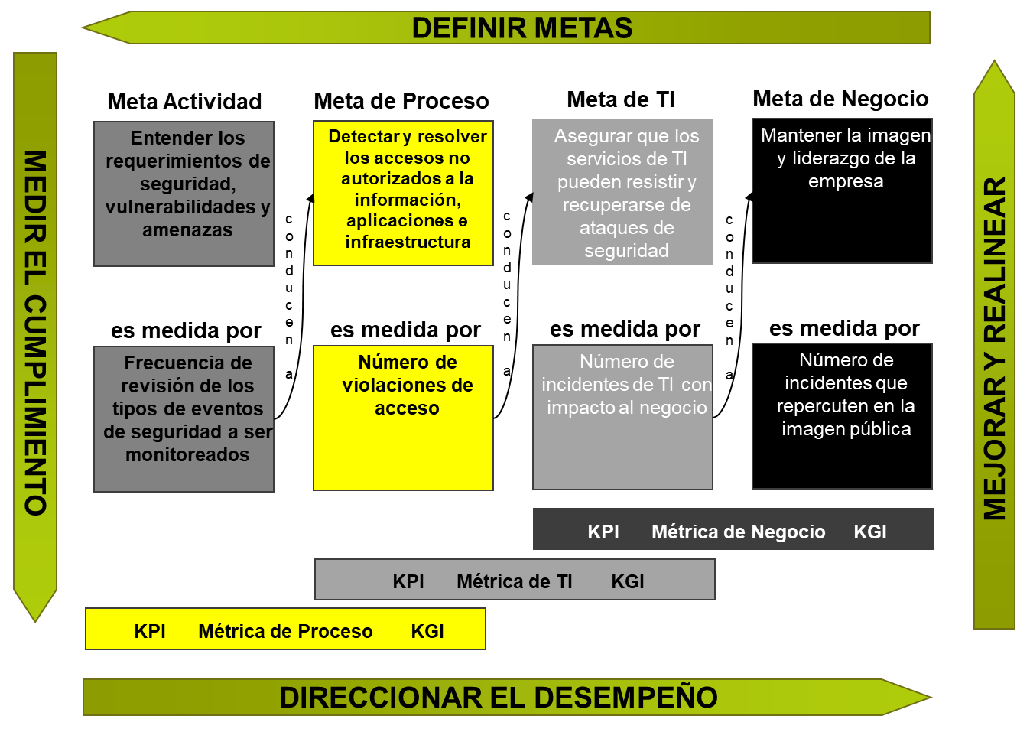
Enfoque de medición
Indicadores vs. Metas

Slide 30
Mapa estratégico del Balanced Scorecard
Reducir el tiempo y esfuerzo operativo para hacer cambios
Contribución corporativa (Financiera)
Orientación al cliente (Cliente)
Reducir el número de interrupciones causadas por errores de manejo de cambios
Excelencia operativa (Interna)
Reducir el trabajo adicional causado por especificaciones de cambios inadecuadas
Reducir número de soluciones de emergencia
Orientación futura (Aprendizaje)
Entrenamiento y concienciación
completados en 4 meses
Proceso definido y usado dentro de 3 meses

Slide 31
Conclusiones
Son herramientas diseñadas para facilitar la toma de decisiones y para mejorar el funcionamiento y la responsabilidad de rendir cuentas por la recolección, el análisis y la divulgación de datos relevantes relacionados con el desempeño.
Las Métricas deben estar basadas en las metas y los objetivos de desempeño del Plan de TIC.
Las metas de desempeño de la seguridad de TIC indican los resultados deseados de la implementación del programa de seguridad.
Los objetivos de desempeño permiten el logro de las metas, identificando las prácticas definidas por las políticas y los procedimientos que conducen la implementación constante de los controles a través de la organización.
Las métricas monitorean el logro de las metas y de los objetivos cuantificando el nivel de implementación de los controles de la seguridad y de la efectividad y la eficiencia de los controles de TI, analizando la suficiencia de las actividades de la seguridad e identificando acciones posibles de la mejora.

